Slide 1
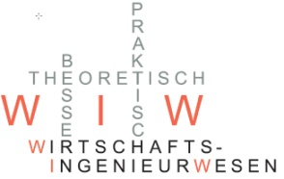
Reakkreditierung Wirtschaftsingenieurwesen Studienmodell ab Jahrgang 2024
Studienmodell - Übersicht Kern- und Studienrichtungsmodule Schwerpunkte Wichtige Hinweise für Duale Partnerunternehmen

Slide 2
Wie wir uns in Zukunft darstellen möchten…
mit neuer Studienrichtung „Allgemeines Wirtschaftsingenieurwesen“ ab 2024
Beworben werden die Studienschwerpunkte
Innovations- und Produktmanagement
Internationaler Vertrieb
Digital Production
Sustainable Procurement and Material Science
Die Studienrichtung Allgemeines Wirtschaftsingenieurwesen deckt somit zukünftig die gesamte Wertschöpfungskette und die Methodenkompetenzen entlang des Life Cycles im Sinne des Smart Operations Management ab.
Sustainable Procurement & Material Science
Digital Production
Internationaler Vertrieb
Innovations- und Produktmanagement

Slide 3
Studienmodell WIW Stuttgart (ab 2024)
WIW – Studienrichtung Allgemeines Wirtschafts-ingenieurwesen
WIW – Studienrichtung Elektrotechnik
Allgemeines Wirtschaftsingenieurwesen* mit den Schwerpunkten:
Innovations- und Produktmanagement
Internationaler technischer Vertrieb
Digital Production (bisher Produktion und Logistik)
Sustainable Procurement and Material Science (neu)
Facility Management*
Elektrotechnik*
Maschinenbau (bisher bei WIW Stuttgart)
1. Studienjahr
2. Studienjahr
Inno-/Prod.Man
Internat. Vertrieb
Digital Production
Procurement/Mat.
3. Studienjahr: ggfs. Studienschwerpunkt
* Studienrichtungen die an der DHBW Stuttgart angeboten werden
Innerhalb der Studienrichtung Allgemeines WIW bleibt die Maschinenbau-Orientierung erhalten
Die Differenzierung in die Schwerpunkte beginnt bereits im zweiten Studienjahr (4. Sem). Zukünftig 7 anstatt bisher 5 Schwerpunktmodule.
Die Studierenden wählen bereits vor Beginn des zweiten Studienjahres ihren Schwerpunkt
Die Studienrichtung Elektrotechnik wurde in der Struktur beibehalten und inhaltlich weiterentwickelt
Notes:
PL Produktion und Logistik
IP: Innovations- und Produktmanagement
IV: Internationaler technischer Vertrieb

Slide 4
Studienmodell WIW Stuttgart: Kern- und Studienrichtungsmodule (ab 2024)
Die landesweiten Kernmodule bleiben erhalten
WIW Stuttgart wechselt von der Studienrichtung „Maschinenbau“ in die Studienrichtung „Allgemeines Wirtschaftsingenieurwesen“
Innerhalb der Studienrichtung „Allgemeines WIW“ bleibt die Maschinenbau-Orientierung erhalten
Die Flexibilität für Anpassungen während eines Akkreditierungszeitraumes wird damit erhöht.
Die Informatik II wird Studienrichtungsmodul und damit wird die Bedeutung der Informatik gestärkt
Die Konstruktionslehre II wird in Zukunft als Schwerpunkt-Modul ggf. angepasst weiter unterrichtet

Slide 5
Studienmodell WIW Stuttgart: Schwerpunkt IP lokale Wahlmodule/Schwerpunktmodule (ab Studienjahrgang 2024)
Ab Studienjahr 2024
Grundlagen Innovationsmanagement
Grundlagen Produktmanagement
Konstruktionslehre II
Methoden der Produktentwicklung
Nachhaltigkeitsmanagement und CSR
Digitalisierung / Digitale Geschäftsmodelle
Teamprojekt Innovationsmanagement
Wahlmodul
Die Themen - Nachhaltigkeit und Soziale Verantwortung (Corporate Social Responsibility) - Digitalisierung / (Digitale) Geschäftsmodelle werden explizit verankert.
Konstruktionslehre II wird weiterentwickelt (FMEA, Prototyping / Design für additive Fertigung)
Das Teamprojekt Innovationsmanagement bleibt als Abschluss erhalten und wird durch die zusätzlichen Schwerpunktinhalte weiter gestärkt.
Wichtige Themen des bisherigen Moduls Komplexitäts-/ Variantenmanagement werden in andere Module integriert.

Slide 6
Studienmodell WIW Stuttgart: Schwerpunkt IV lokale Wahlmodule/Schwerpunktmodule (ab Studienjahrgang 2024)
Ab Studienjahr 2024
Technischer Vertrieb
Technischer Einkauf
Data Analytics und Big Data
Ausgewählte Vertriebsaspekte
Produkt-und Innovationsmanagement
Internationale Beschaffungs- und Distributionslogistik
Internationales operatives und strategisches Vertriebsmanagement
Wahlmodul
Fokus stärker auf:
Vertriebsbezogene Themen
Internationale Aspekte
Datenanalyse-Fähigkeiten
Ausbau bestehender Kooperationen:
Vorlesungen von Profs der Somaiya University in Mumbai
Seminare mit der FH Turku (Vertriebswettbewerbe)
Seminare mit der ESTA Belfort

Slide 7
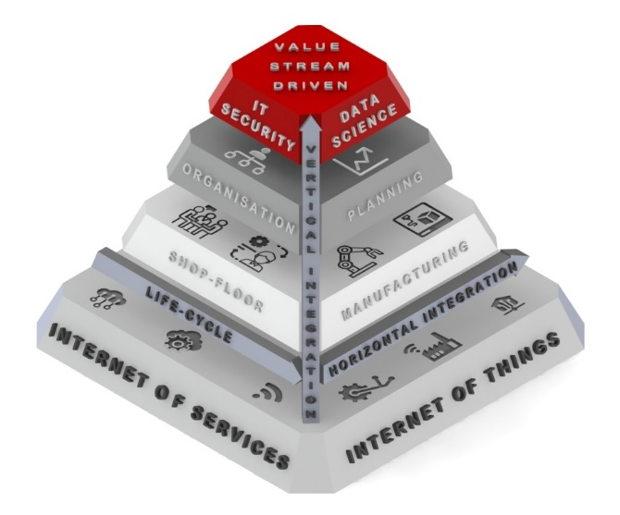
Studienmodell WIW Stuttgart: Schwerpunkt DP (Digital Production) lokale Wahlmodule/Schwerpunktmodule (ab Studienjahrgang 2024)
Ab Studienjahr 2024
Systems Engineering in der digitalen Produktion I - Design und Prinzipien technischer Systeme und deren Elemente
Systems Engineering in der digitalen Produktion II - Produktionstechnik und Automatisierung
Mechatronische Systeme – Anwendungen in der Digitalen Produktion
Informatik III (Big Data und KI)
Industrial Engineering
Procurement and Supply Chain Management
Teamprojekt Smart Factory
Wahlmodul
Aufbau paritätisch auf den drei Säulen:
Technik
Planung/Organisation
Informatik
=> Integration im Smart Factory Lab
Ausbau der Informatik und der Elektrotechnik
zusätzliches Projekt- und Fallstudien-Modul

Slide 8
Studienmodell WIW Stuttgart: PM (Sustainable Procurement and Material Science) lokale Wahlmodule/ Schwerpunktmodule (ab Jahrgang 2024)
Ab Studienjahr 2024
Systems Engineering - Design und Prinzipien technischer Systeme und deren Elemente
Energietechnik und Instandhaltung
Hochleistungswerkstoffe
Kunststoffe und Umwelttechnik
Nachhaltigkeitsmanagement und CSR
Sustainable Procurement and Supply Chains
Team-Projekt Sustainable Procurement and Material Science
Wahlmodul
Aufbau auf den drei Säulen:
Nachhaltigkeitsmanagement/ Procurement/ Supply-Chain- und Risikomanagement
Environmental Engineering/ Maintenance
Material Science
Integration im Team-Projekt Sustainable Procurement and Material Science
Für Wirtschaftsingenieur*innen im Spannungs- feld der Zukunftsthemen Nachhaltigkeit, Beschaffung, Energie und Umwelt
Schwerpunktthemen: Corporate Social Responsibility (CSR), Smart Operations Management, Material Science, Resilente Wertschöpfungsketten

Slide 9
Hinweise für Duale Partnerunternehmen
Für zukünftige Studierende mit „Maschinenbau-Orientierung“ geben Sie zukünftig im Vertrag bitte die Studienrichtung „Allgemeines Wirtschaftsingenieurwesen“ an.
Für zukünftige Studierende mit „Elektrotechnik-Orientierung“ geben Sie im Vertrag bitte weiterhin die Studienrichtung „Elektrotechnik“ an.
Im Bewerbungs- und Zulassungsportal (BuZ) werden für die Zulassung 2024 die Auswahlmöglichkeiten entsprechend angepasst.
Die Schwerpunkte in der Studienrichtung „Allgemeines Wirtschaftsingenieurwesen“ starten zukünftig bereits in der vierten Theoriephase. Daher müssen sich die Studierenden bereits in der Praxisphase am Ende des ersten Studienjahres in Abstimmung mit ihrem Partnerunternehmen für einen Schwerpunkt entscheiden.

